Slide 1
Интеллектуальная игра «Осенняя мозаика»
Автор: Лазарева Ольга Валерьевна
«Учитель русского языка и литературы»
Место работы:
МОУ ИРМО «Хомутовская средняя общеобразовательная школа №2», Иркутская область, Иркутский район, с. Хомутово.

Slide 2
Аннотация к работе:
Интеллектуальная игра «Осенняя мозаика» составлена по типу телевизионной передачи «Своя игра» и предназначена для проведения во внеурочное время. Задания, представленные в игре, расширяют знания учащихся, развивают их и способствуют творческому развитию детей. Игру можно организовать как для команд, так и для одиночного состязания.

Slide 3
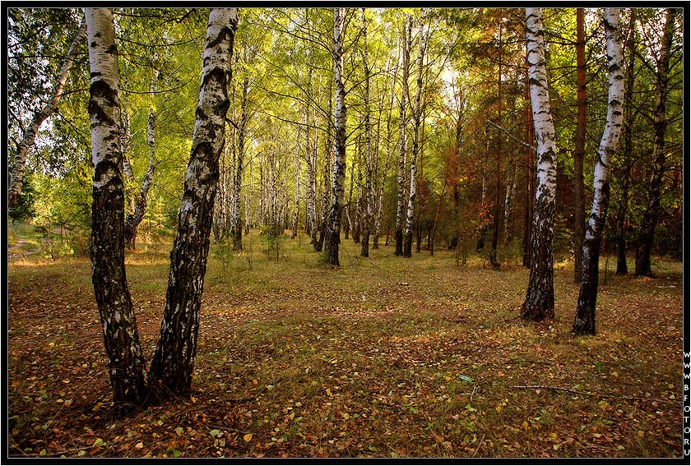
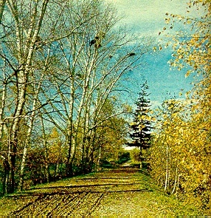
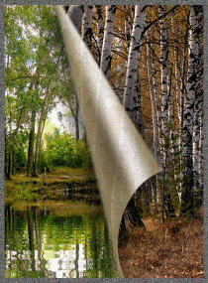
Интеллектуальная игра
«ОСЕННЯЯ МОЗАИКА»

Slide 4
Народная мудрость
Картины осени
Пословицы
Поэзия осени
Изобразительные средства
Все про осень
10
20
30
40
50
60
10
20
30
40
50
60
10
20
30
40
50
60
10
20
30
40
50
60
10
20
30
40
50
60
10
20
30
40
50
60

Slide 5
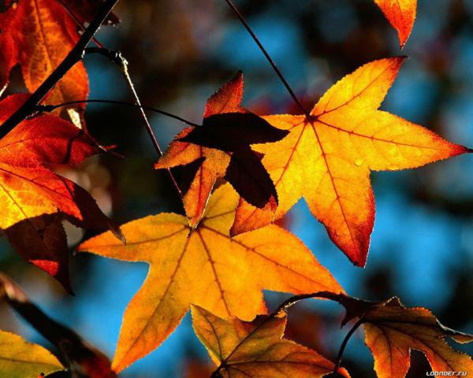
Народная мудрость 10
Как в народном календаре называют октябрь?
ЛИСТОПАД, ГРЯЗНИК
ответ

Slide 6
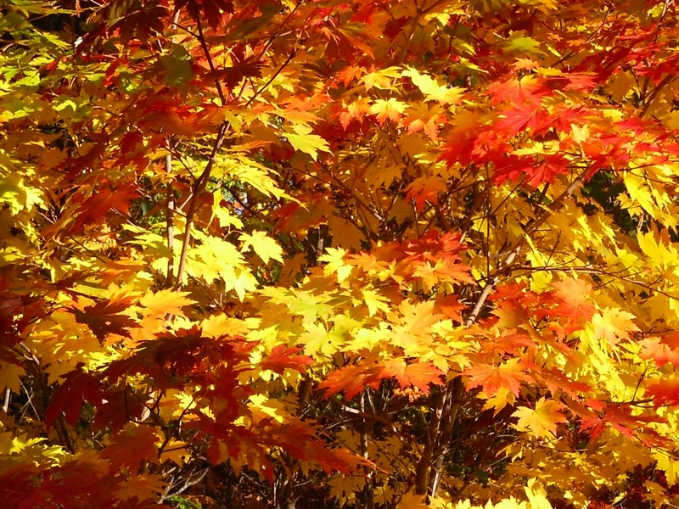
Народная мудрость 20
Лист хотя и пожелтел, но отпадает слабо
Что предсказывает эта примета?
Морозы наступят не скоро.
ответ

Slide 7
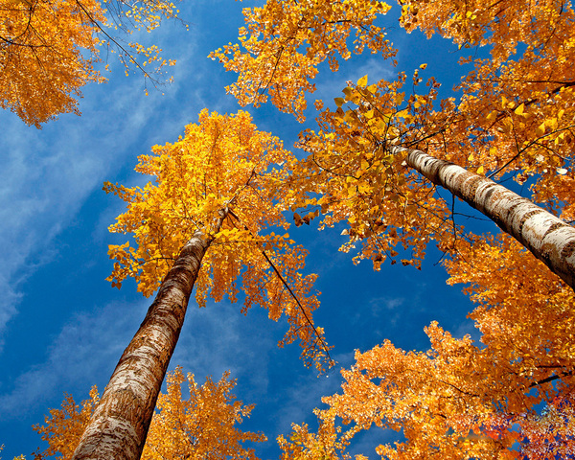
Народная мудрость 60
Если осенью листья березы начнут желтеть с верхушки, то будущая весна будет …
КАКАЯ?
РАННЯЯ
ответ

Slide 8
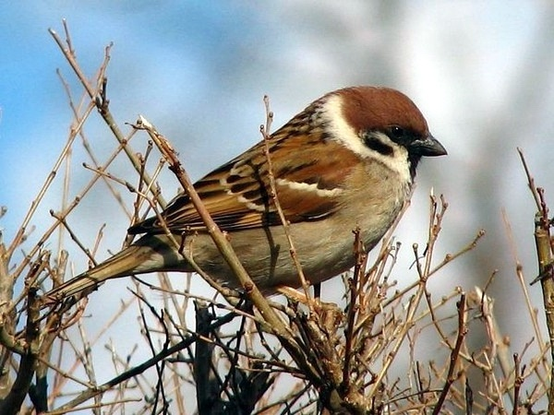
Народная мудрость 30
По Лесному календарю Бианки осень начинается с 21 сентября - первого месяца осени, «Месяца прощания перелетных с родиной», второй месяц - «Месяц полных кладовых» и третий - … Как называется этот месяц?
«Месяц зимних гостей»
ответ

Slide 9
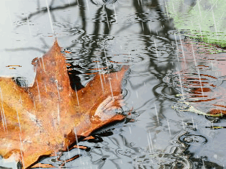
Народная мудрость 40
Осень подразделяют на подсезоны:
1-23 сентября - Начало осени
24 сентября - 14 октября - Золотая осень
15-22 октября - Глубокая осень
23 октября -26 ноября - Предзимье
27-30 ноября - Первозимье.
Какие ещё названия
есть у осени?
«Осенины»,
«Мокропогодье»
ответ

Slide 10
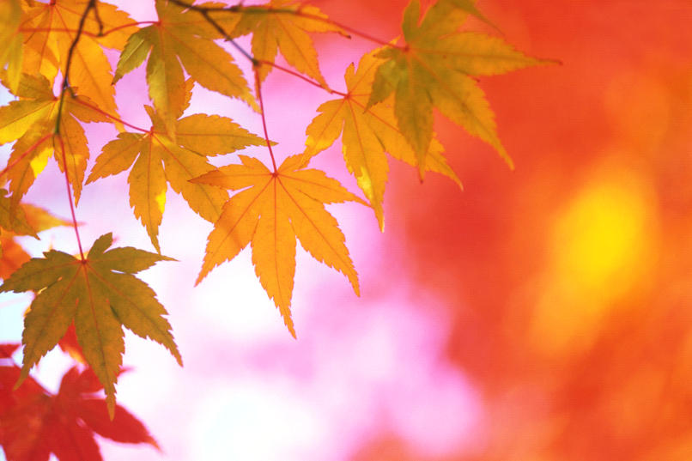
Народная мудрость 50
По народному календарю отмечаются три встречи осени. Первая встреча – 2 августа - Илья Пророк.
Вторая – 21 сентября - Рождество Богородицы.
Третья – 26 сентября - …
Дайте название третьей встречи.
Воздвиженье
ответ

Slide 11
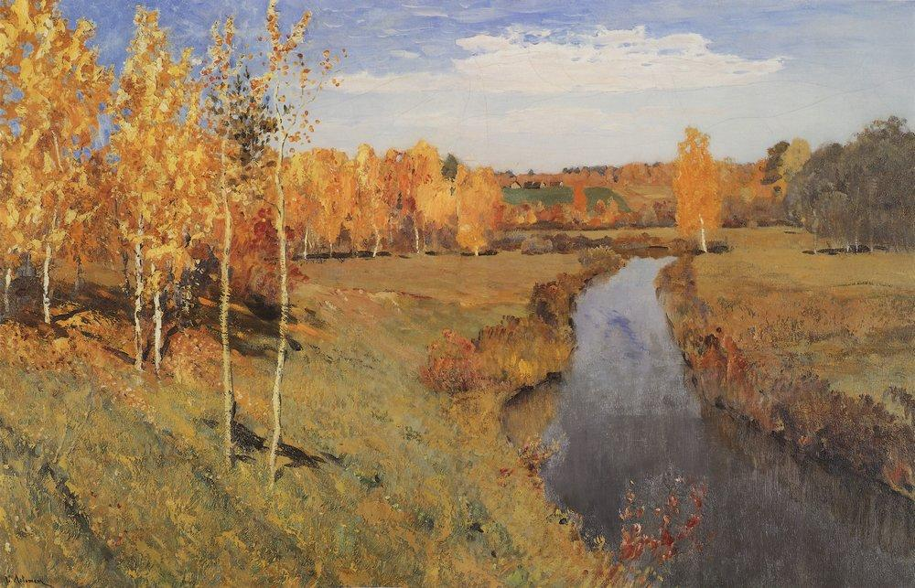
Картины осени 10
Эту картину Исаак Левитан написал в 1895г.
Её по праву можно назвать «энциклопедией
русской осени».
Она заключает в себе образ торжественной, радостной в своём спокойствии осени.
«Золотая осень» И.Левитан
ответ

Slide 12
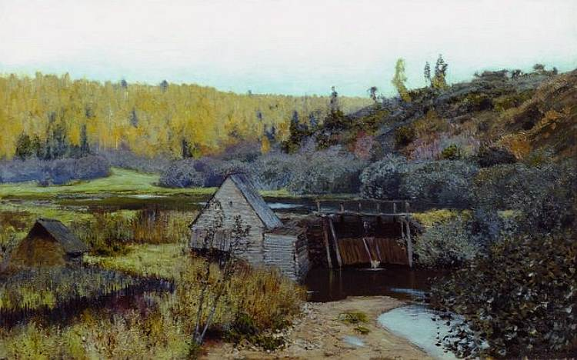
Картины осени 20
Левитан
«Осень. Мельница»
Октябрь уж наступил – уж роща отряхает
Последние листы с нагих своих ветвей;
Дохнул осенний хлад – дорога промерзает.
Журча ещё бежит за мельницу ручей …
А. С. Пушкин
ответ

Slide 13
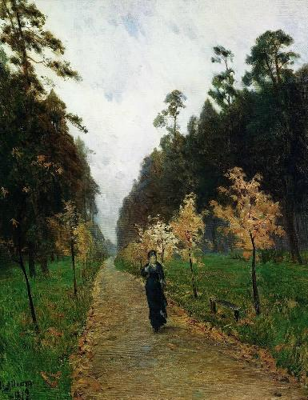
Картины осени 30
Сентябрь холодный бушевал,
С деревьев ржавый лист валился,
День потухающий дымился,
Сходила ночь, туман вставал.
И всё для сердца и для глаз
Так было холодно-бесцветно,
Так было грустно-безответно …
Ф. И. Тютчев «Н. И. Кролю»
Левитан «Осенний день.
Сокольники»
ответ

Slide 14
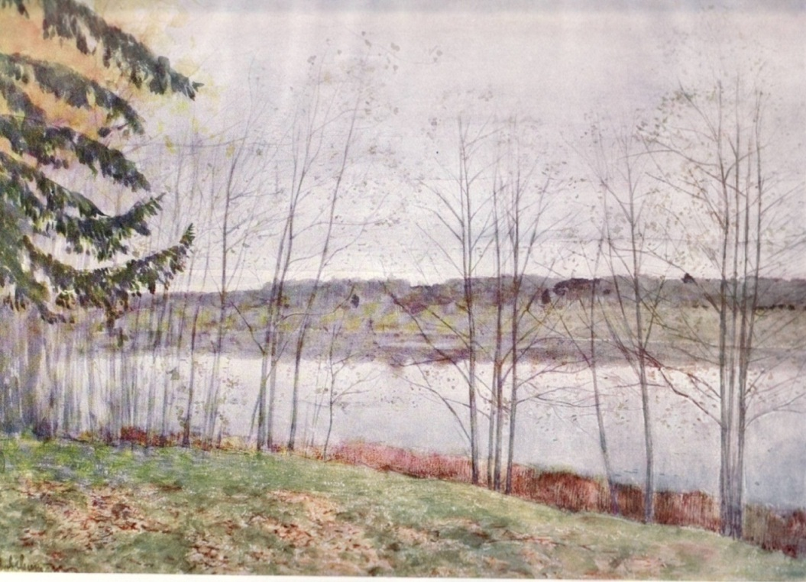
Картины осени 40
Левитан
«Поздняя осень»
Лишь кое – где на ветке обнажённой
Трепещет запоздалый лист!
А. С. Пушкин
ответ

Slide 15
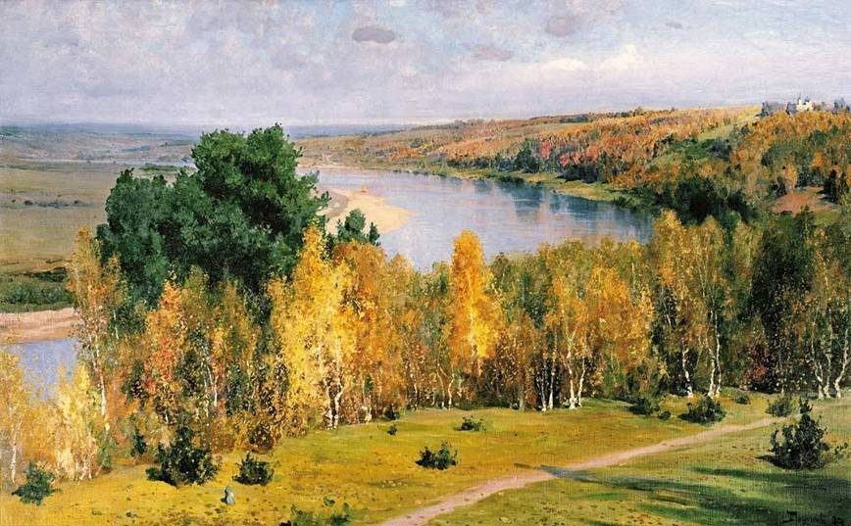
Картины осени 50
Лес, точно терем расписной,
Лиловый, золотой, багряный,
Весёлой, пёстрою стеной
Стоит надсветлою поляной.
Берёзы жёлтою резьбой
Блестят в лазури голубой.
И. А. Бунин «Листопад»
В.Поленов «Золотая осень»
ответ

Slide 16
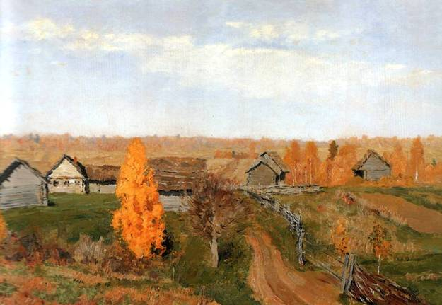
Картины осени 60
«Золотая осень. Слободка» В.Поленов
ответ

Slide 17
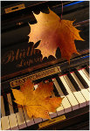
Пословицы 10
Сентябрь красное лето провожает, а ______ встречает.
Осень золотую
ответ

Slide 18
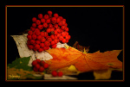

Пословицы 20
Сентябрь пахнет яблоками, а октябрь _______.
капустой
ответ

Slide 19
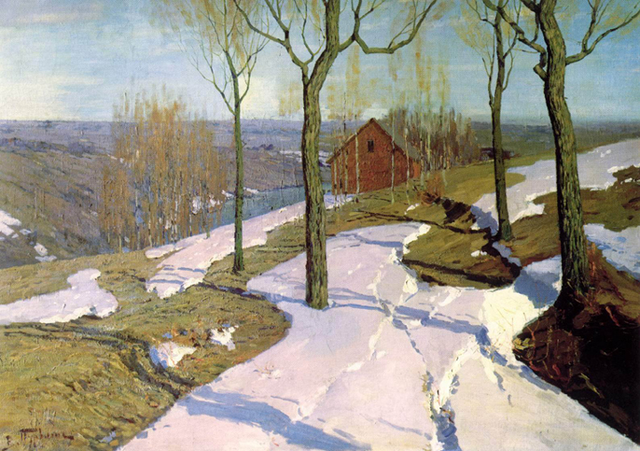
Пословицы 30
В октябре до обеда осень, а после обеда ____.
зима
ответ

Slide 20
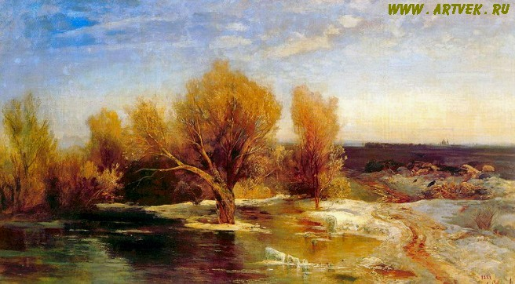
Пословицы 40
В ноябре зима с ______борется.
осенью
ответ

Slide 21
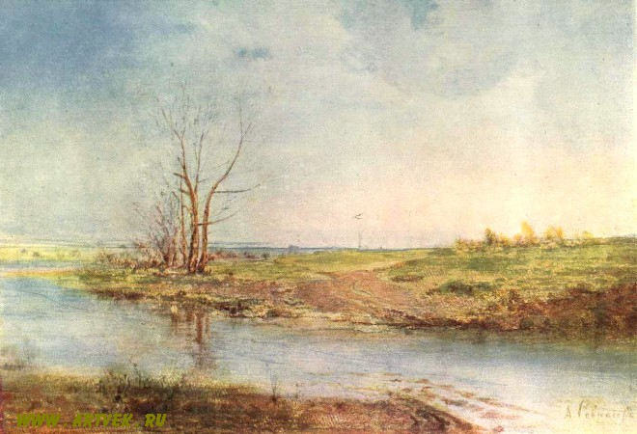
Пословицы 50
Ноябрь - _____: то снег, то грязь, то грязь, то снег – ни колесу, ни полозу нет ходу.
бездорожник
ответ

Slide 22

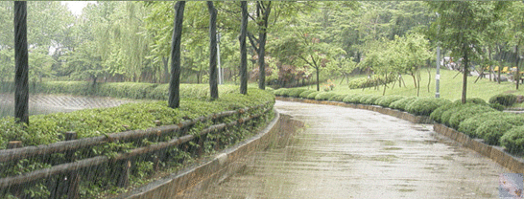
Пословицы 60
Весна красна, да голодна, осень___.
дождлива, да сытна
ответ

Slide 23
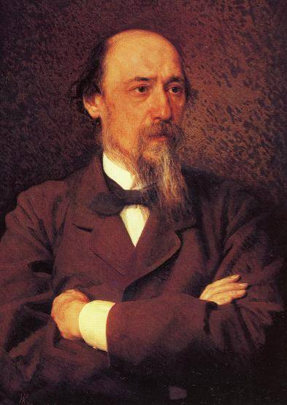
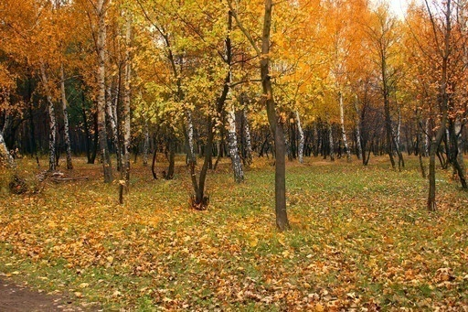
Поэзия осени 10
Славная осень! Здоровый, ядрёный
Воздух усталые силы бодрит;
Лёд неокрепший на речке студёной,
Словно как тающий сахар лежит.
Около леса, как в мягкой постели,
Выспаться можно – покой и простор!
Листья поблёкнуть ещё не успели,
Жёлты и свежи, лежат, как ковёр.
Славная осень! Морозные ночи,
Ясные, тихие дни…
Н.А Некрасов
ответ

Slide 24
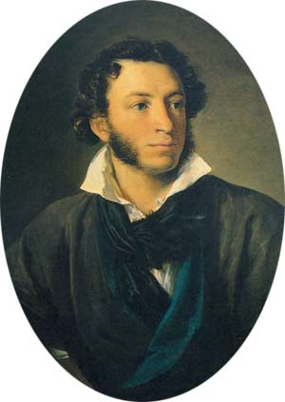
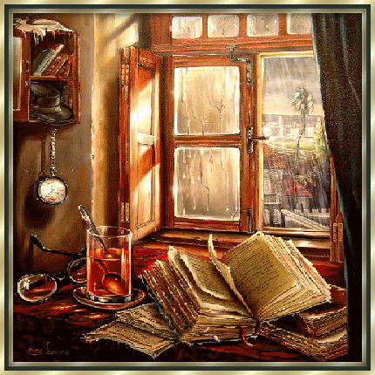
Поэзия осени 20
И с каждой осенью я расцветаю вновь…
Здоровью моему полезен русский холод…
Дни поздней осени бранят обыкновенно,
Но мне она мила, читатель дорогой.
Красою тихою, блистающей смиренно.
Из годовых времён я рад лишь ей одной.
ответ

Slide 25
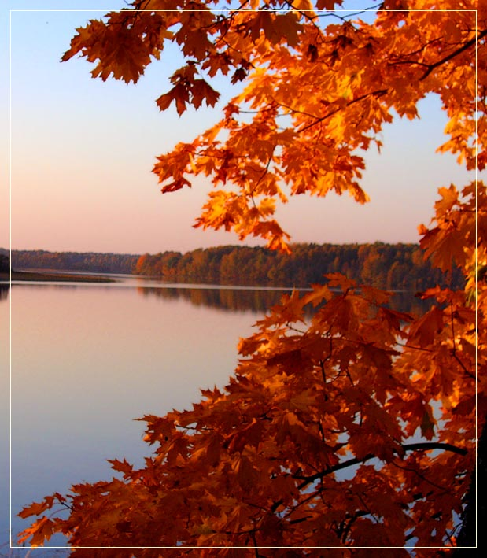
Поэзия осени 30
Осень
Поспевает брусника,
Стали дни холоднее,
И от птичьего крика
В сердце только грустнее.
Стаи птиц улетают
Прочь, за синее море,
Все деревья блистают
В разноцветном уборе…
Константин Дмитриевич
Бальмонт
ответ

Slide 26
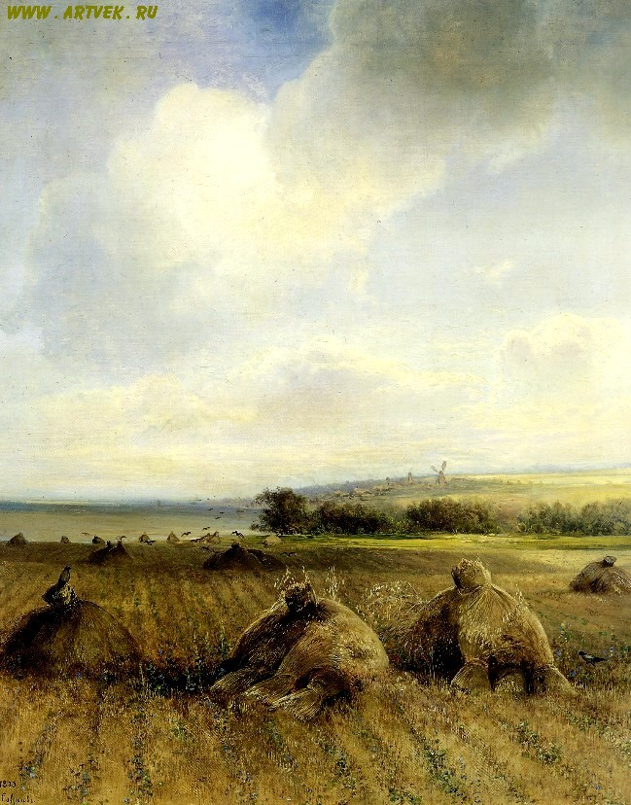
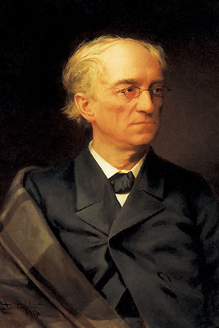
Поэзия осени 40
Есть в осени первоначальной
Короткая, но дивная пора –
Весь день стоит как бы хрустальный
И лучезарны вечера…
Где бодрый серп гулял и падал колос,
Теперь уж пусто все – простор везде,-
Лишь паутины тонкий волос
Блестит на праздной борозде.
Пустеет воздух, птиц не слышно боле,
Но далеко еще до первых зимних бурь – И льется чистая и теплая лазурь
На отдыхающее поле.
Ф.И Тютчев
ответ

Slide 27
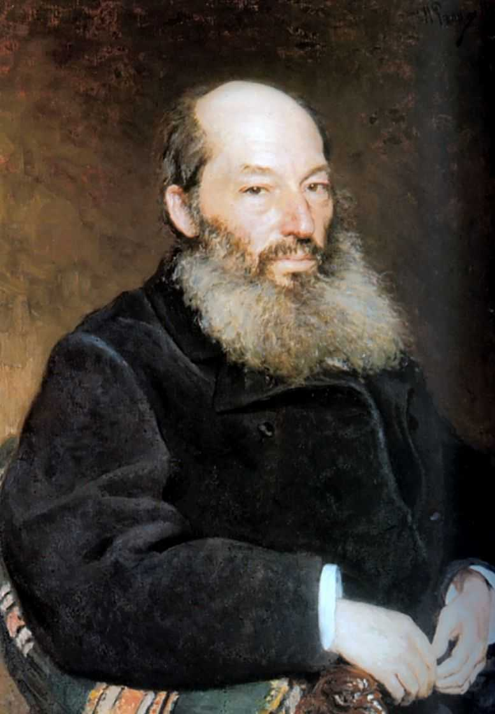
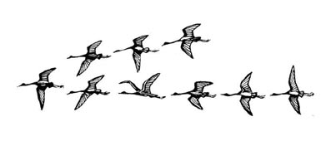
Поэзия осени 50
Ласточки пропали,
А вчера зарей
Всё грачи летали
Да, как сеть, мелькали Вот над той горой.
С вечера всё спится, На дворе темно. Лист сухой валится,
Ночью ветер злится
Да стучит в окно.
А.А Фет
ответ

Slide 28
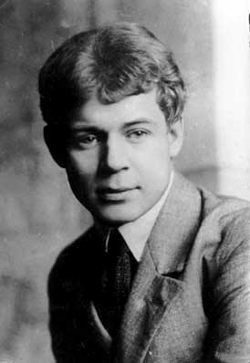
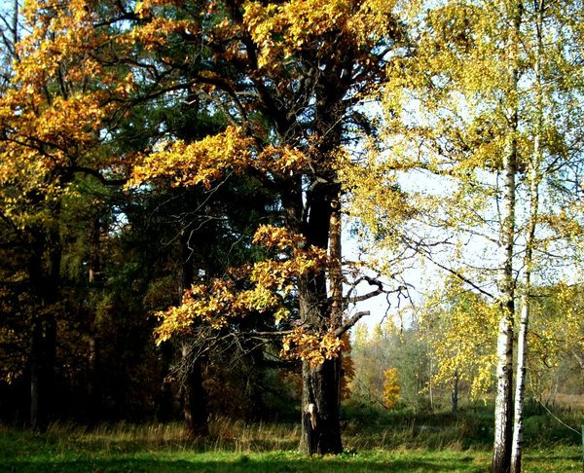
Поэзия осени 60
Топи да болота,
Синий плат небес.
Хвойной позолотой
Взвенивает лес.
Тенькает синица
Меж лесных кудрей,
Тёмным елям снится
Гомон косарей…
Сергей Есенин
ответ

Slide 29
Изобразительные средства 10
…Скоро осень проснётся -
И заплачет спросонья.
Олицетворение
ответ

Slide 30
Изобразительные средства 20
Есть в осени первоначальной
Короткая, но дивная пора …
эпитеты
ответ

Slide 31
Изобразительные средства 30
В жёлтых клёнах флигеля,
Словно в золочёных рамах.
сравнение
ответ

Slide 32
Изобразительные средства 40
Горит костёр рябины красной
метафора
ответ

Slide 33
Изобразительные средства 50
Осенний лес…
В нём тень, и сон, и тишина.
Ни белка, ни сова, ни дятел
Его не будят ото сна.
ряды однородных членов
ответ

Slide 34
Изобразительные средства 60
Вот наступит октябрь – и покажутся вдруг журавли!
И разбудят меня, позовут журавлиные клики…
восклицание; инверсия
ответ

Slide 35
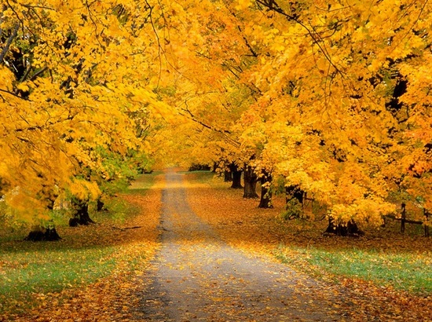
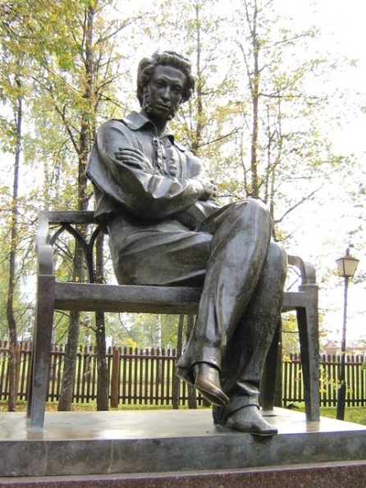
Всё про осень 10
«Повести Белкина» – первое законченное прозаическое произведение А.С Пушкина.
Они созданы в знаменитую осень 1830 года.
Какое название получила эта осень?
Болдинская
Осень
ответ

Slide 36
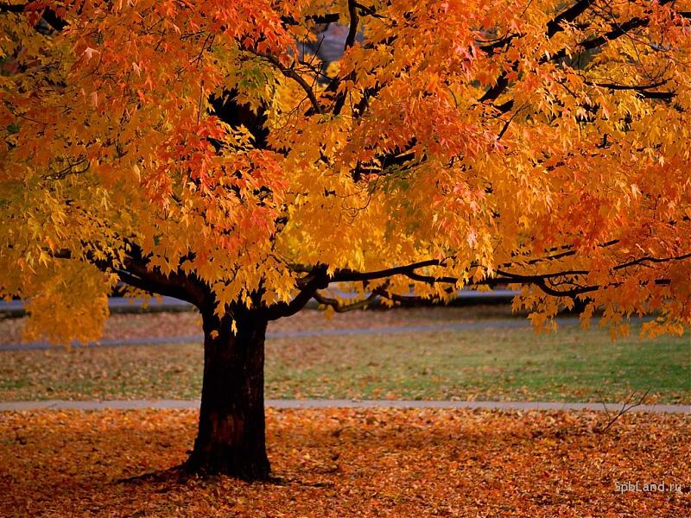
Всё про осень 20
Унылая пора! очей очарованье!
Приятна мне твоя прощальная краса —
Люблю я пышное природы увяданье,
В багрец и в золото одетые леса,
В их сенях ветра шум и свежее дыханье,
И мглой волнистою покрыты небеса,
И редкий солнца луч, и первые морозы,
И отдалённые седой зимы угрозы.
Из какого стихотворения А.С Пушкина приведен отрывок?
ответ
«ОСЕНЬ»

Slide 37
Всё про осень 30
Мне летние просто невнятны улыбки,
И тайны в зиме не найду,
Но я наблюдала почти без ошибки
Три осени в каждом году.
Это отрывок из стихотворения Анны Андреевны Ахматовой – замечательной русской поэтессы. Как вы думаете, какие три осени Анна Андреевна описала в своём стихотворении?
Три периода осени: ранняя, золотая, поздняя.
ответ

Slide 38
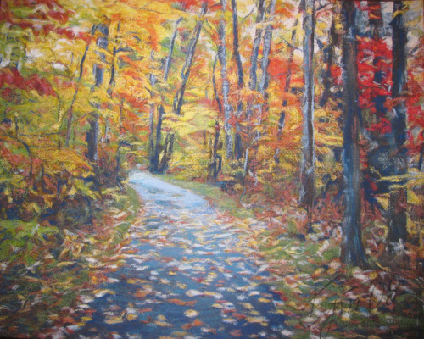
Всё про осень 40
Пришла без красок
И без кисти
И перекрасила все листья.
О чём идёт речь?
Об ОСЕНИ
ответ

Slide 39
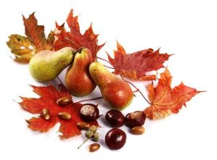
Всё про осень 50
Листья каких деревьев осенью краснеют?
Осины, рябины, клёна
ответ

Slide 40
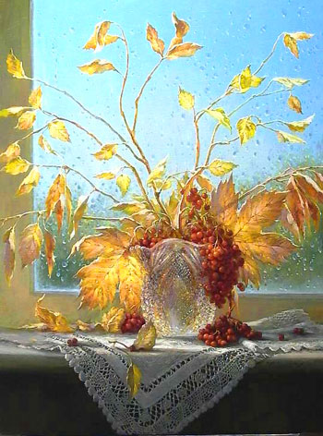
Всё про осень 60
Какой цвет является символом осени?
жёлтый
ответ

Slide 41
http://www.kartinkijane.ru/pic/201304/1920x1200/kartinkijane.ru-4092.jpg
https://look.com.ua/pic/201209/1024x600/look.com.ua-6302.jpg
https://zhukds14.edumsko.ru/uploads/3000/2320/section/142458/00.jpg?1473601804226
https://w-dog.ru/wallpapers/12/4/512752537152573.jpg
https://wallscloud.net/uploads/cache/2034880074/colorful-maple-leaves-OZvN-1024x576-MM-90.jpg
https://w-dog.ru/wallpapers/12/4/512752537152573.jpg

